Slide 1
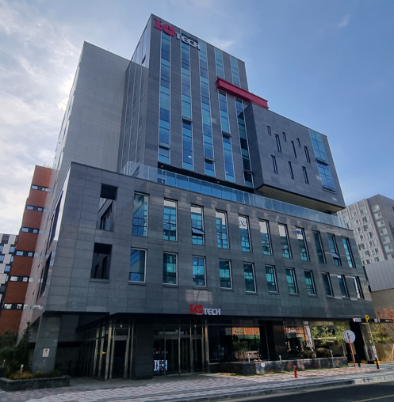
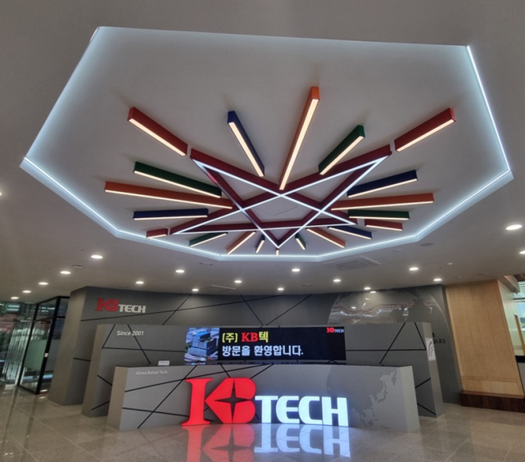

KB TECH
Ⓒ2026 KB TECH. All Rights Reserved.

Slide 2

목 차
01
회사현황

Slide 3
회사현황
㈜KB텍 소개
Company Overview
Sales Revenue
[ unit : 억원]
대표이사 : 문 재 호
Employee : 125명
Main Products
조명기구용 LED 컨버터
LED 모듈
LED 고효율 등기구
[ YEAR ]
Address
근로자수
본사 : 부천시 부천로 198번길36
R&D센터 : 서울 강서구 마곡중앙8로5길8
T) 1533-0705 / F) 02-3661-0705
Homepage : www.ikbtech.co.kr
2022년 | 2023년 | 2024년 | 2025년
80명 | 92명 | 105명 | 125명
3

Slide 4

회사현황-주요연혁
㈜KB텍 소개
  2001 04 ㈜ KB텍 설립
  2002 02 품질보증(Q-MARK) 업체 지정
  2003 09 품질경영체제(ISO9001)획득 (한국표준협회)
  2004 01 연구전담부서 설립인가 (한국산업기술진흥협회)
  07 벤쳐 기업 선정 (경기중소기업청장)
  07 우수벤쳐 기업인상 수상 (경기중소기업청장)
2001~2004
  2005 12 공장이전 [ 춘의 테크노파크 8층 ]
  2006 06 INNO-BIZ 선정 [ 중소기업청 ]
  12 환경경영시스템 인증(ISO14001)
  2007 02 환경표시 인증 [ 친환경 상품 진흥원장 ]
2005~2007
  2008 03 한국조명기술연구소 [ KILT ] 회원등록
  2009 08 한국산업규격 KS추가인증 획득
  02 모범중소기업인 수상 (중소기업중앙회)
  05 LED컨버터 한국산업규격 KS인증 획득(한국표준협회)
  07 LED컨버터 고효율 에너지 기자재 인증(에너지관리공단)
  2012 12 모범중소기업인 수상 (부천시장)
2008~2013
  2014 07 기업부설 연구소 설립 (한국산업기술진흥협회)
  2015 03 공장자동화 [ 자동 검사 System ]
  2017 10 자동화 LINE 증설
  2018 02 모범중소기업인 수상 (중소벤쳐기업부장관)
  07 부천시 강소기업 선정
  2021 12 마곡 신사옥 R&D센터 이전
  2022 04 마곡 신사옥 공장등록
  2026 03 스마트공장 구축 완료
2014~2026

Slide 5
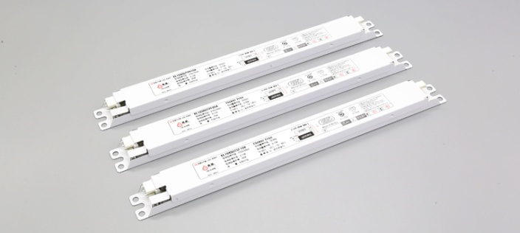
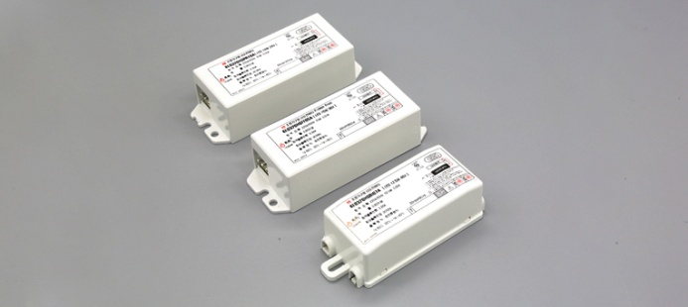
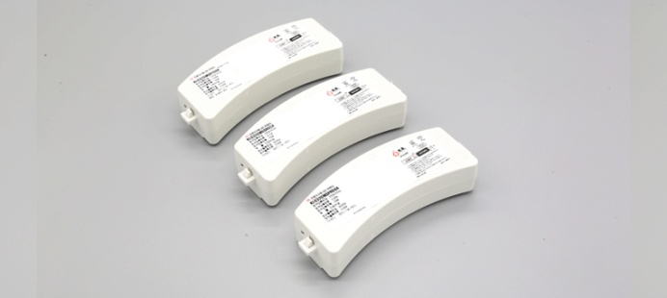
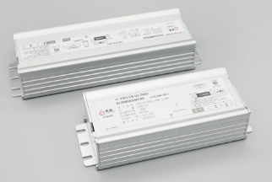
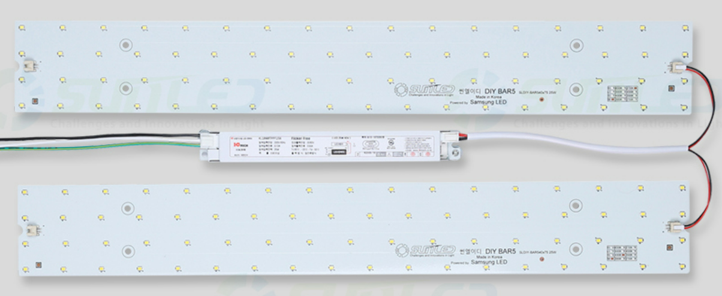
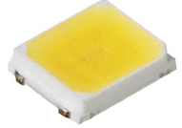

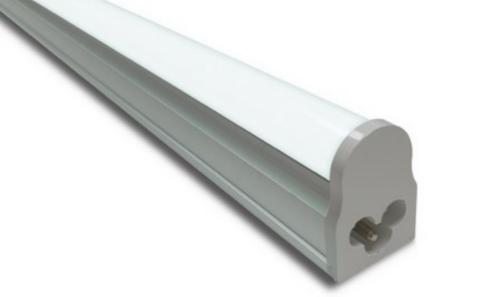
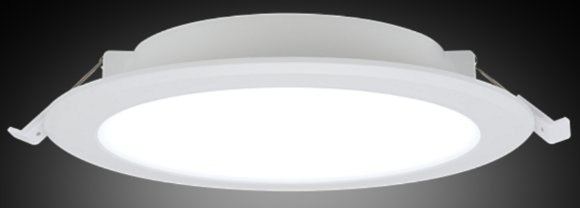
회사현황-주요생산품목
㈜KB텍 소개
LED 컨버터
실내용
고출력(터널등,옥외 등)
LED 모듈
• SMPS (Switched Mode Power Supply)
• LED converter
반도체 소자의 스위칭 프로세스를 이용한 전원장치로 전력의 흐름을 제어함으로써 기존
선형(리니어)방식 안정화 전원에 비하여 고효율, 소형, 경량화에 큰 장점을 갖는 전원장치
고효율 LED 등기구
평판등
간접등
다운라이트
5

Slide 6
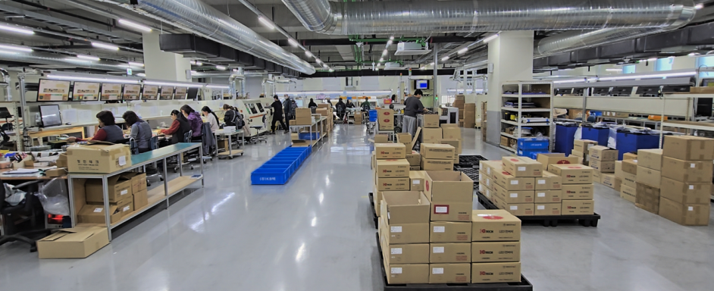
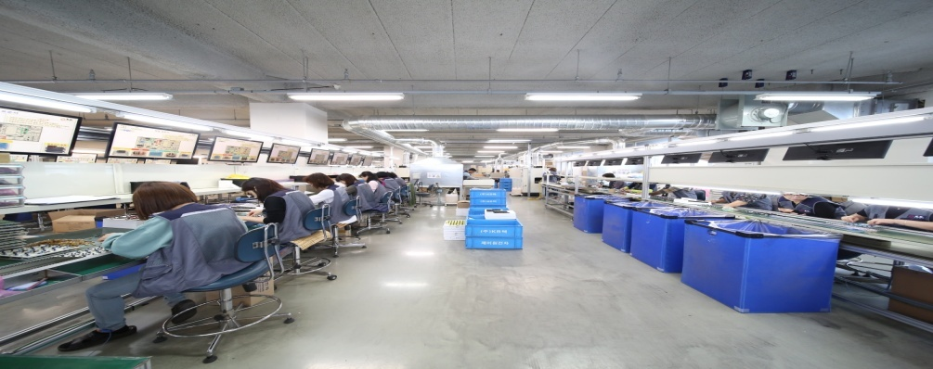
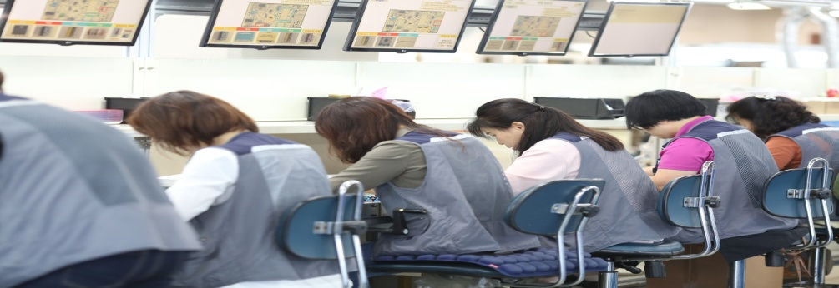
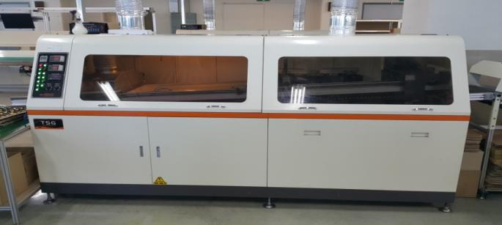
회사현황-생산 LINE
㈜KB텍 소개
No | 설비명 | 규 격
1 | Aging 설비 | LED컨버터
2 | Belt Conveyor | 0.75KW(1HP),회전수:1710RPM
3 | Insert Conveyor | 220V ,40W, 50/60Hz Size-L:2000 ,W:470
4 | Flux Spray | Size-L:325 D:380 ,H:180
5 | Dipping M/C | 납조용량:400Kg , 온도 399°c MAX
6 | Cutting M/C | CF360-LX/ Size W550xL800 /
7 | Molding M/C | 용량:400Kg , 온도 450℃ MAX /AC380V
8 | Auto Soldering M/C | 납조용량:400Kg , 온도 399℃ MAX
9 | 인두기 | FX-888D / MAX 350℃
10 | 포밍기 | 저항,다이오드 리드 구부림
11 | Auto Inspection Line | 내전압/절연저항/W/A/V/THD
12 | VACUUM LOADER | SBSF-200X2
13 | SCREEN PRINTER | HP-680S
14 | MOUNTER | SM-482
15 | REFLOW | TRNI-E102S-P
16 | UN LOADER | SMU-120X2
17 | WORK TABLE | SWT-900X
18 | C-CONVEYOR | SCC-900X
19 | 에어니퍼 | MR-10(Small Size)

Slide 7
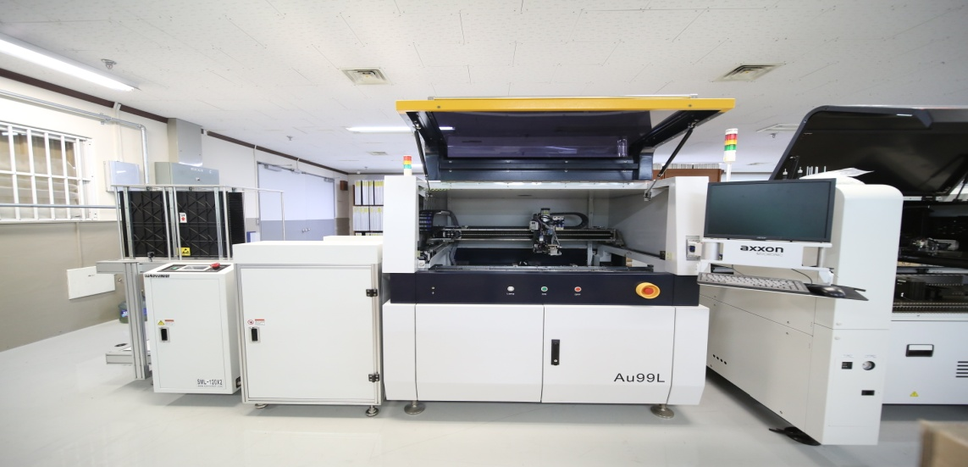
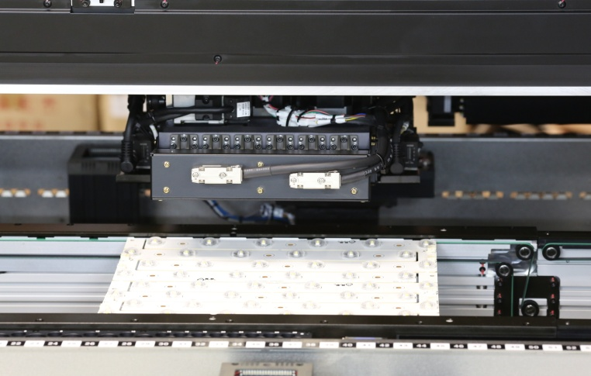
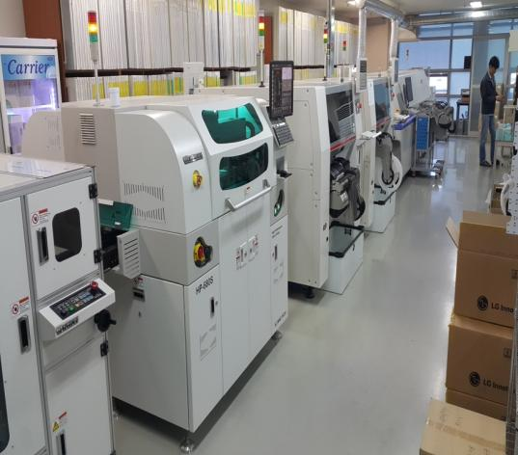
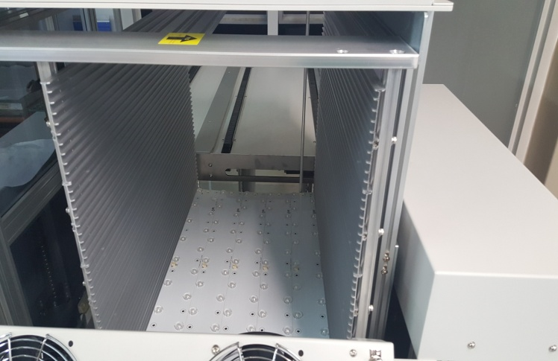
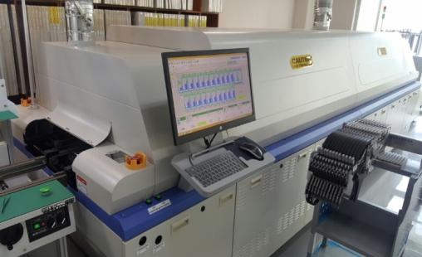
회사현황-생산자동화 설비
LED Module Production Process
㈜KB텍 소개
LED Module Process
Dispenser – Bonding on PCB
Mounter : Mounting LED on PCB
Un-Loader : Process Complete
SMT Reflower
7

Slide 8
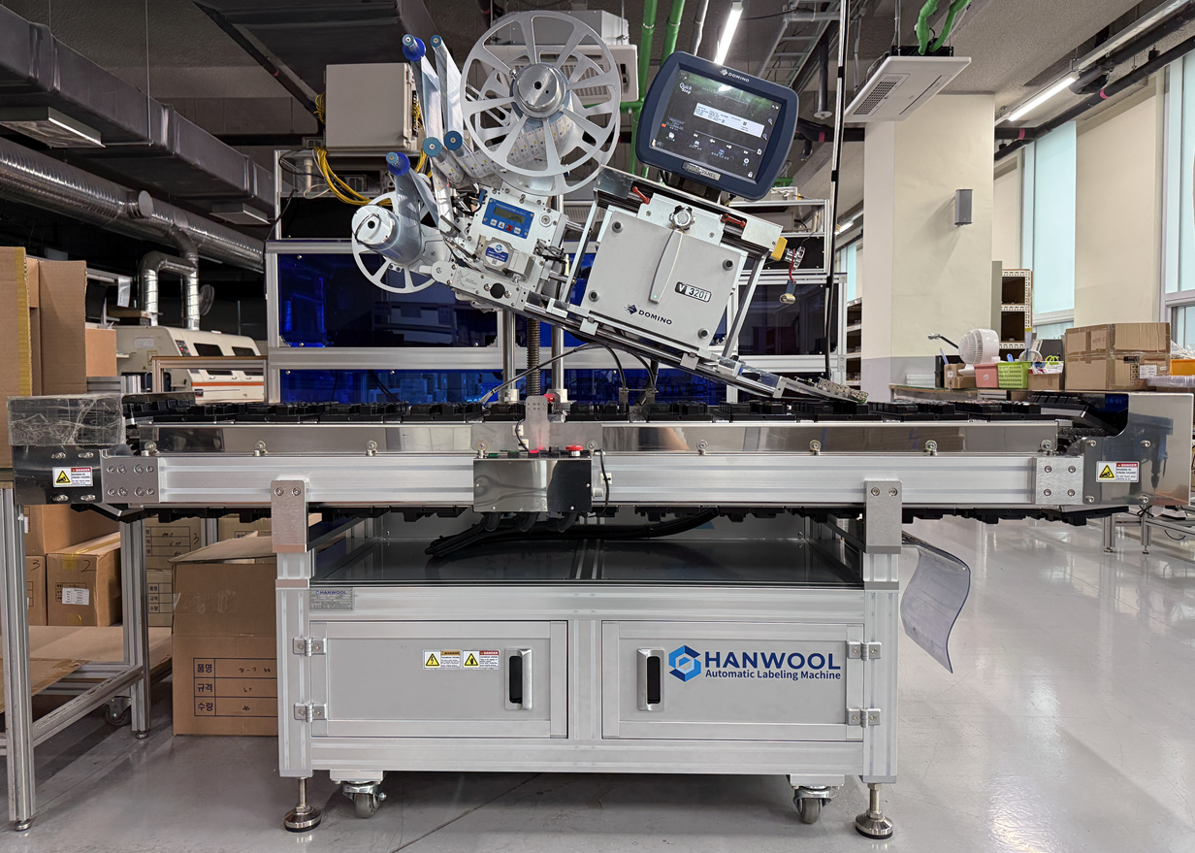
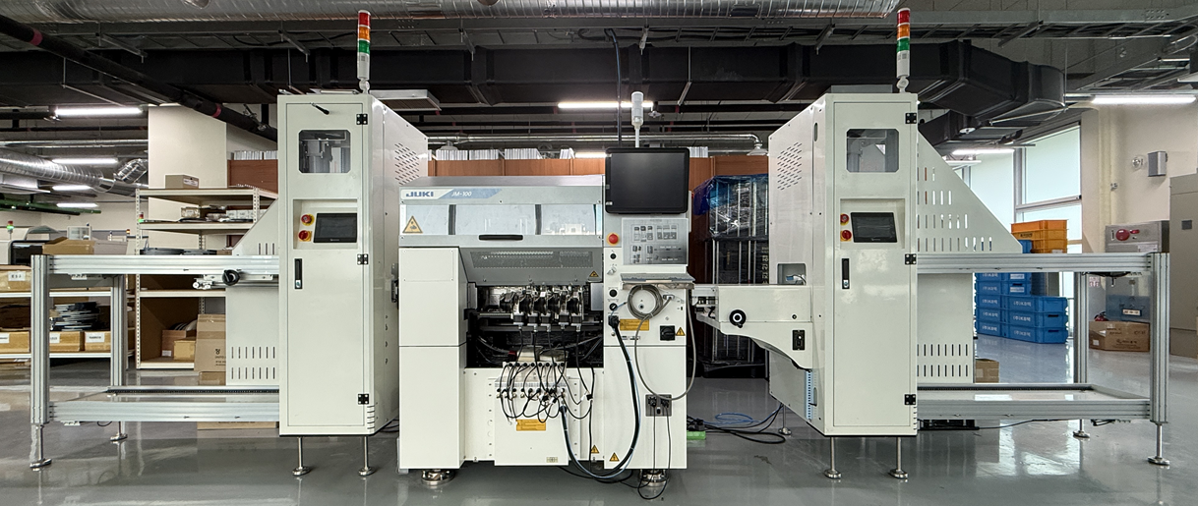
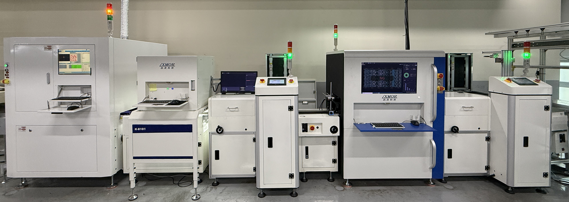
회사현황-생산자동화 설비
㈜KB텍 소개
컨버터 라벨 자동 부착장비
Magazine Loader
이형 부품 자동 자삽기
Magazine Unloader
AOI(Automated Optical Inspection) 장비

Slide 9
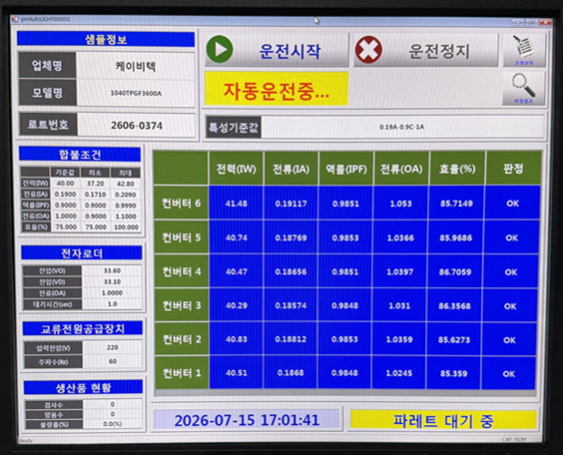
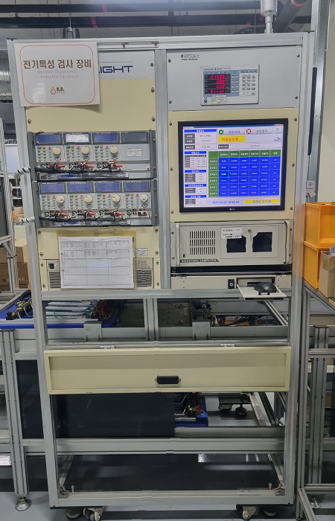
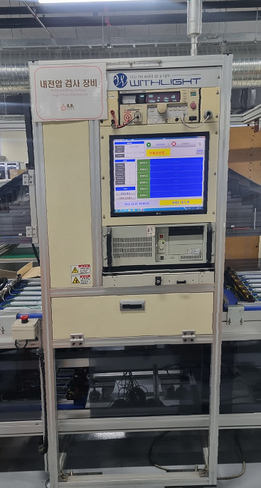
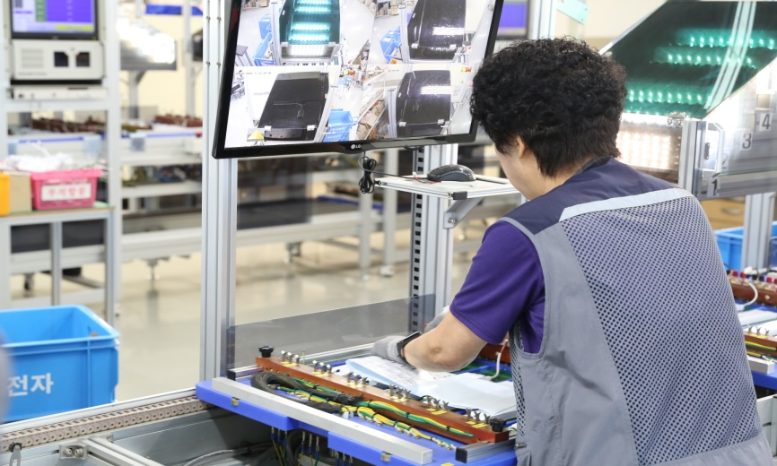
회사현황-INSPECTION LINE
㈜KB텍 소개
자동 검사 LINE
자동 특성 검사기
자동 내전압 검사기

Slide 10
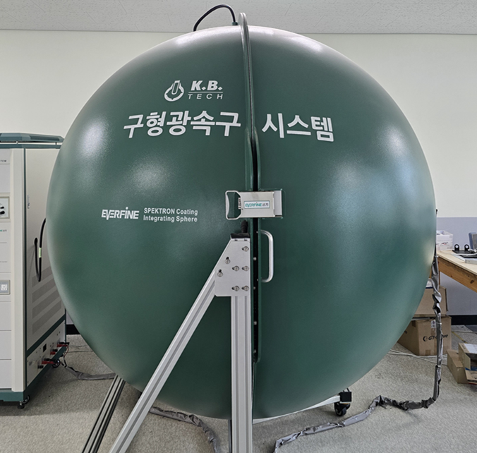
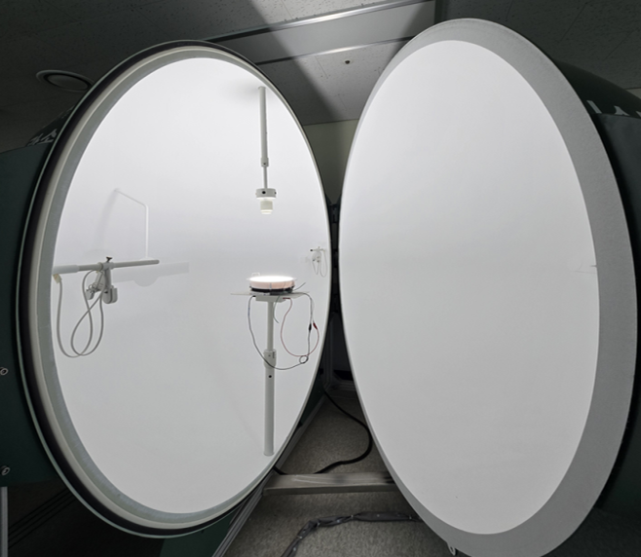
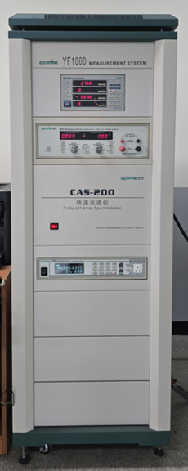
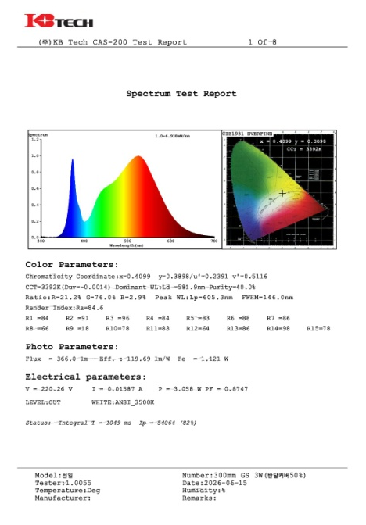
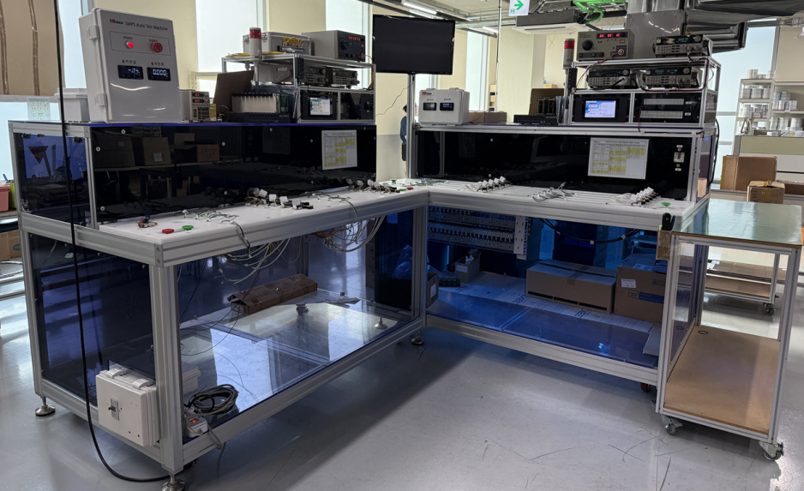
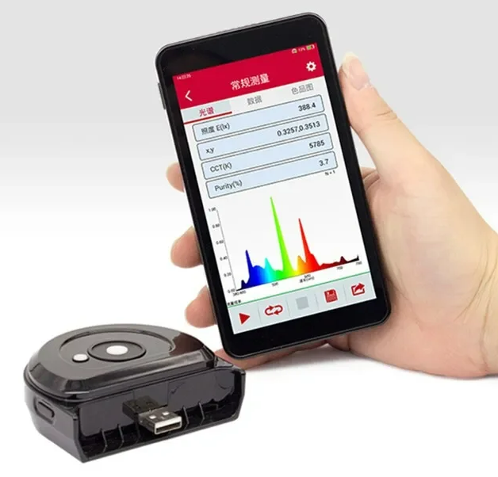
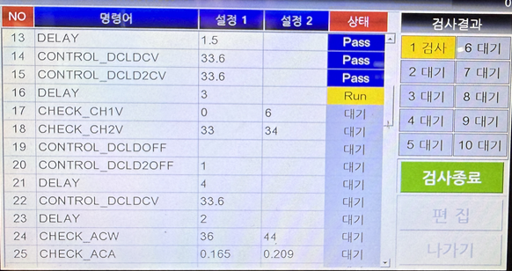
회사현황-MEASURING INSTRUMENT
㈜KB텍 소개
구형 광속구 System
플리커 측정기
감성조명 자동 검사기

Slide 11
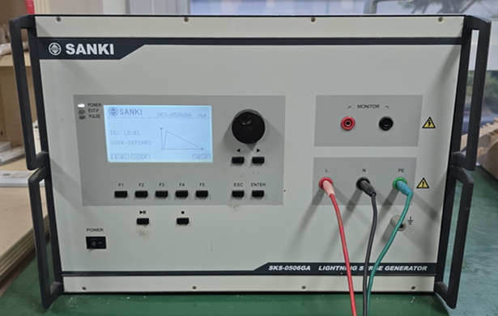
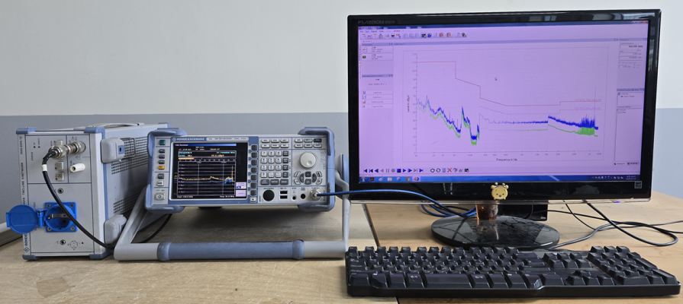
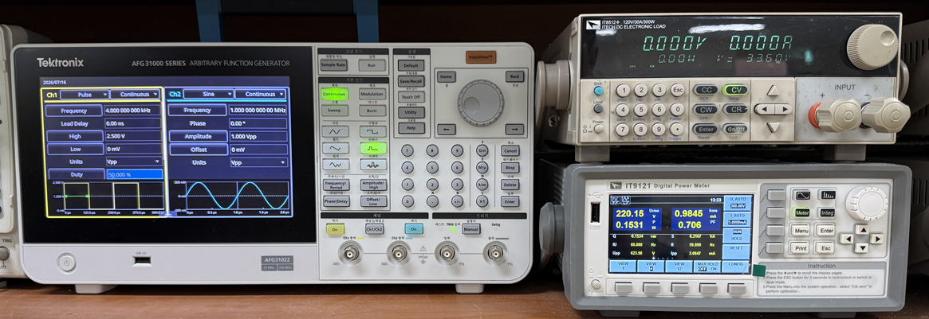
회사현황-MEASURING INSTRUMENT
㈜KB텍 소개
Lighting Surge Generator
EMI 측정장비
개발 담당자용 계측장비
NO. | 설비명 | MAKER | MODEL NO. | 관리부서
1 | POWER ANALYZER | VOLTECH /KinetiQ | PM3000A /PM1000+ /PPA2520 | 신뢰성 / 연구소
2 | DIGITAL POWER METER | 아이텍일렉트로닉스 | IT9121 | 생산부
 |  | YOKOGAWA | 253311/WT333 | 생산부 / 연구소
3 | OSCILLOSCOPE | GwINSTEK | GDS-2102A | 신뢰성
 |  | Tektronix | TDS520A /TDS3032C /TDS460A /DPO3032 /TBS1052B | 연구소
 |  | 아이텍일렉트로닉스 | DPO4032 | 연구소
 |  | H/P | 54600B | 생산부
4 | NON CONTACT MILLIAMMETER | F.W.BELL | mA-2000 | 신뢰성 / 연구소
5 | DIGITAL MULTIMETER | HEWLETT PACKARD | 34401A | 연구소
 |  | CHEKMAN | TK-4001 | 신뢰성
6 | TRUE RMS MULTIMETER | FLUKE | 87 / 187 / 287 | 신뢰성
7 | MULTIMETER | PHILIPS | PM2525 | 연구소
8 | LCR METER | HIOKI | IM3523 | 신뢰성
 |  | FLUKE | PM6306A | 연구소
9 | 조도계 | TES | TES-1332A | 신뢰성
10 | 버어니어 캘리퍼스 | MITUTOYO | CD-15CXP /CD-15APX | 신뢰성 / 생산부
 |  | COMS | WH0222 | 신뢰성
11 | 외측마이크로미터 | MITUTOYO | M110-25 | 신뢰성
12 | 내전압시험기 | ILOSAM | ILO-PT5010 /ILO-PT2004 | 신뢰성 /생산부
 |  | 한일 | HPT-5010 | 생산부
13 | 내전압/절연저항시험기 | KIKUSUI | TOS5302 | 생산부
14 | 항온 항습기 | 대원과학 | DS-820 / DS-820T-P | 신뢰성 / 연구소
15 | 광속구 시스템 | 에버파인 | 2m Sphere system | 신뢰성
16 | POWER SOURCE | PACIFIC | 115-ASX | 신뢰성
17 |  | 아이텍일렉트로닉스 | IT7322 | 신뢰성
18 | 전압조정기(AC POWER SOURCE) | KEYSIGHT | AC6801A | 생산부
19 | 전압조정기(Slidacs) | 대림 / 대광 | 3kV /5kV | 신뢰성 / 연구소
20 | FREQUENCY CONVERTER | 아이텍일렉트로닉스 | ITF2000SLV | 연구소
21 | AVR | 세진파워테크 | 2KVA | 생산부
22 | POWER SOURCE | KIKUSUI | PCR 500 | 연구소
23 |  | 에이씨피코리아㈜ | NONE | 생산부
24 | TRANSFORMER | 세명전기 | BTR-1P2KVA 60-D | 연구소
NO. | 설비명 | MAKER | MODEL NO. | 관리부서
25 | 온도기록계 | GRAPHTEC | midi LOGGER GL220 | 신뢰성 / 연구소
26 | CHANNEL 온도기록계 | Tectronix | DTM920 | 연구소
27 | 절연저항계 | DONG HWA ELECTRONIC | DH8050-04 | 신뢰성
28 |  | 새한계기 | SH-1000M | 고객지원부
29 | 누설전류계 | CHUNILL ELECTRIC | C-3226 | 신뢰성
30 | ELECTRONIC LOAD | 아이텍일렉트로닉스 | IT8912E / IT8512+ | 연구소
31 |  | DAE GIL | EL-200P | 신뢰성 / 연구소
32 | ELECTRONIC LOAD MAINFRAME | FRODIGIT | 3300F | 생산부
33 | 감전보호시험기 | SMTECHNO | TF302 | 신뢰성
34 | 온습도계 | THERMO HYGROMETER | 303 | 신뢰성
35 | AC/DC CURRENT PROBE | Tektronix | TCPA300 | 연구소
36 | CURRENT PROBE AMPLIFIER | Tektronix | TM502A | 연구소
37 | DC POWER SUPPLY | 아이텍일렉트로닉스 | IT6723H | 신뢰성
38 |  | Rek | ps-303D+ | 생산부
39 | 소음계 | TES | TES 1357 | 신뢰성
40 | ESL*EMI TEST RECEIVER | ROHDE & SCHWARZ | 9KHz-3GHz | 연구소
41 | 전도측정장비 | ROHDE & SCHWARZ | ENV216 | 연구소
42 | 방사측정장비 | ROHDE & SCHWARZ | CDNE M2 | 연구소
43 | LIGHTNING SURGE GENERATOR | SANKI | SKS-0506GA | 연구소
44 | 전기식지시저울 | ㈜카스 | 10CS / 50AC / MW-2N(3000G) | 생산부 / 구매자재부
45 | ON/OFF TESTER | HANYOUNG | TF62NE_60D | 연구소
46 | 색차계 | TES | TES 136 | 신뢰성
47 | DIGITAL FORCE GAUGE | TRIPOD | SF-50 | 신뢰성
48 | 토르크게이지 | TOHNICHI | FTD100CN2-S | 신뢰성

Slide 12
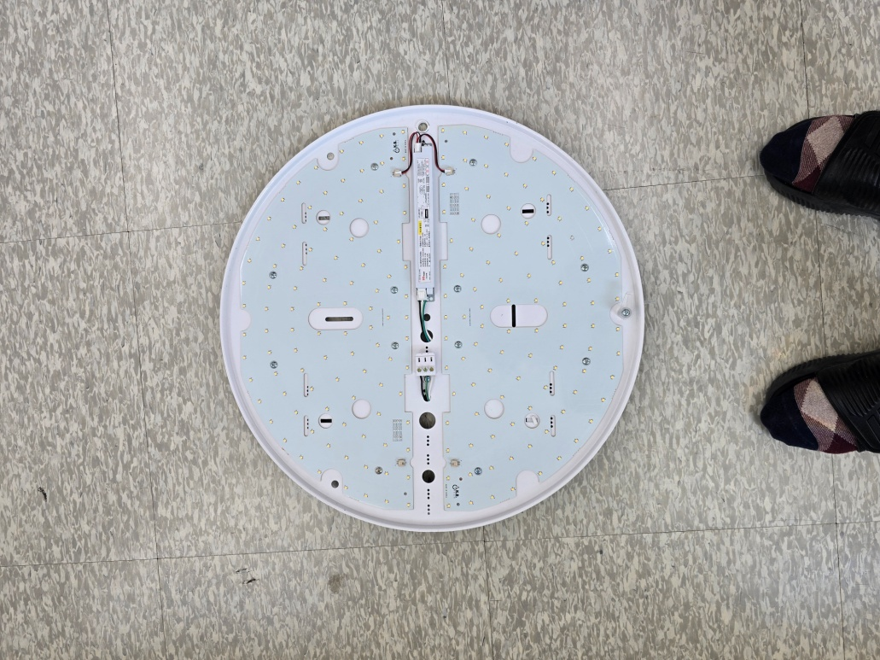

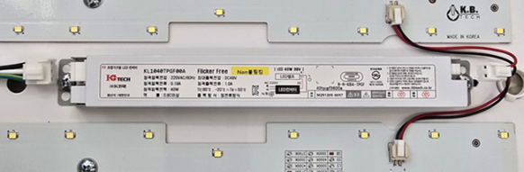
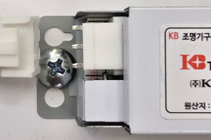
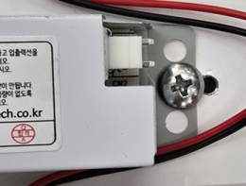
잭타입 LED컨버터를 사용해야 하는 이유
㈜KB텍 소개
커버를 떼어낸 등기구
A/S 순서
[ LED컨버터가 잭타입 형태로 전면에 부착 ]
작업1) 등기구 커버 분리
작업2) LED컨버터 입력잭,출력잭 분리
작업3) LED컨버터 고정 나사 제거
작업4) LED컨버터 교체후 작업3~작업1의 역순서로 진행
● 전기자격증 보유자 또는 기술자가 아니어도 손쉽게 교체 가능
● 국내 타사컨버터 및 오스람, 필립스등은 와이어 형태의 제품임
와이어 형태 컨버터는 교체할때 등기구 몸체를 떼어내야 해서 전기기술자가
아니면 손쉽게 LED컨버터를 교체하기 어려움
작업2. 입력잭/출력잭 분리
작업3. 컨버터 고정 나사 제거
입력쪽
출력쪽

Slide 13
감 사 합 니 다

